Slide 1


«Розвиток критичного мислення на уроках історії, правознавства та громадянської освіти»
Виконала :
Вчитель історії та правознавства
Кацай Б.С.
2021 Р

Slide 2


Slide 3
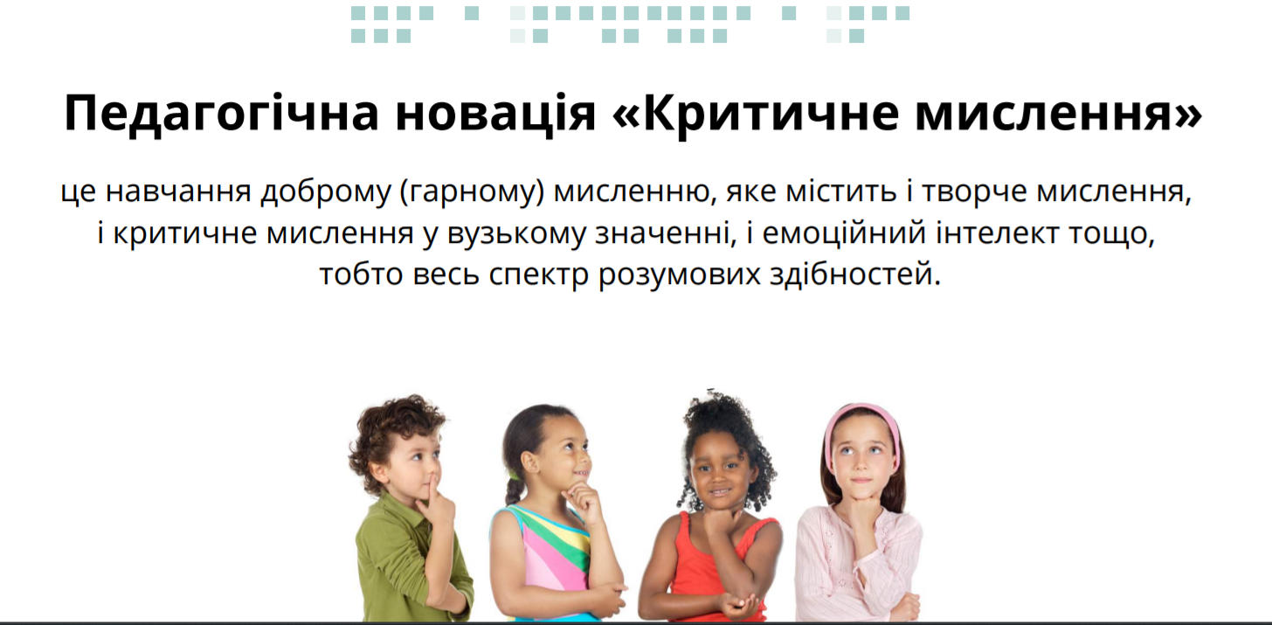

Slide 4
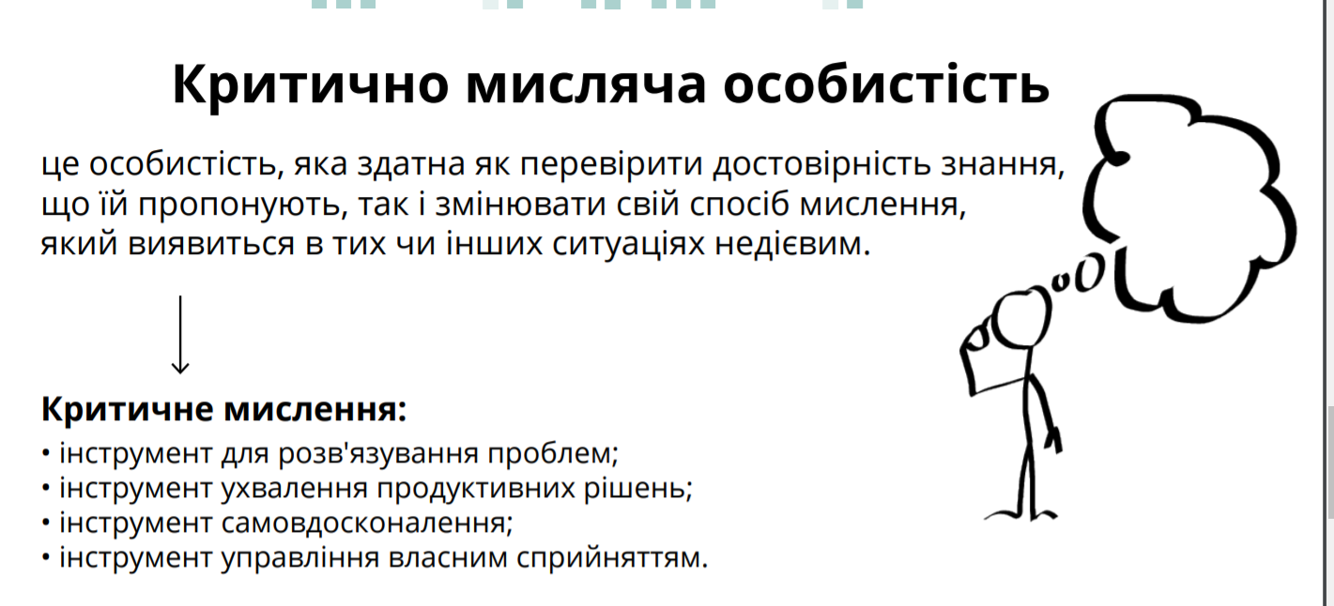

Slide 5
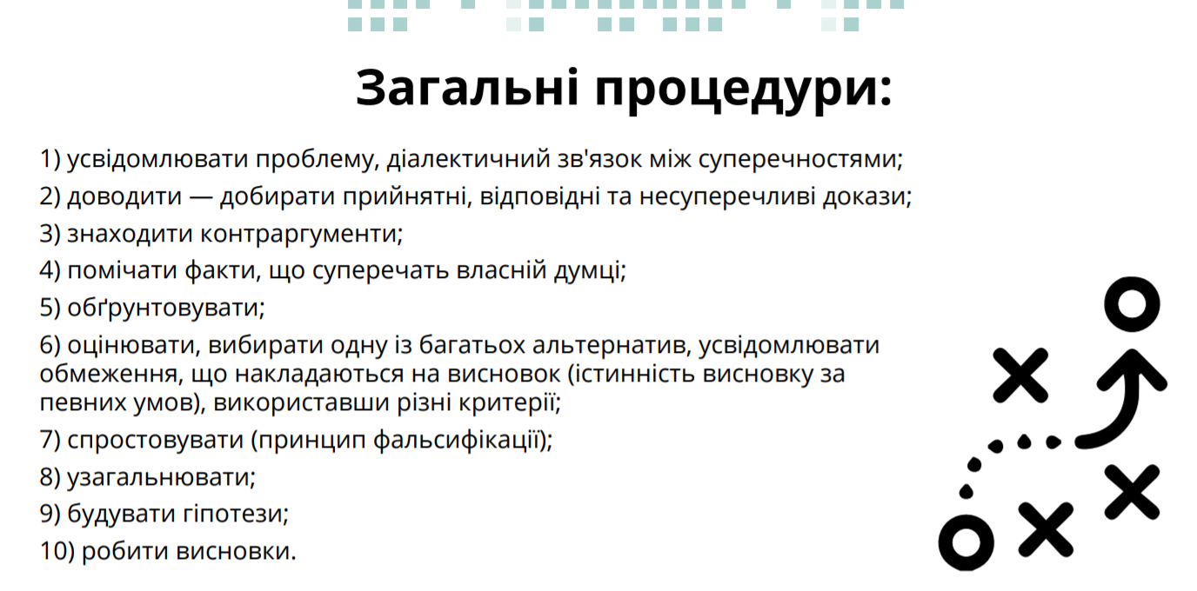

Slide 6
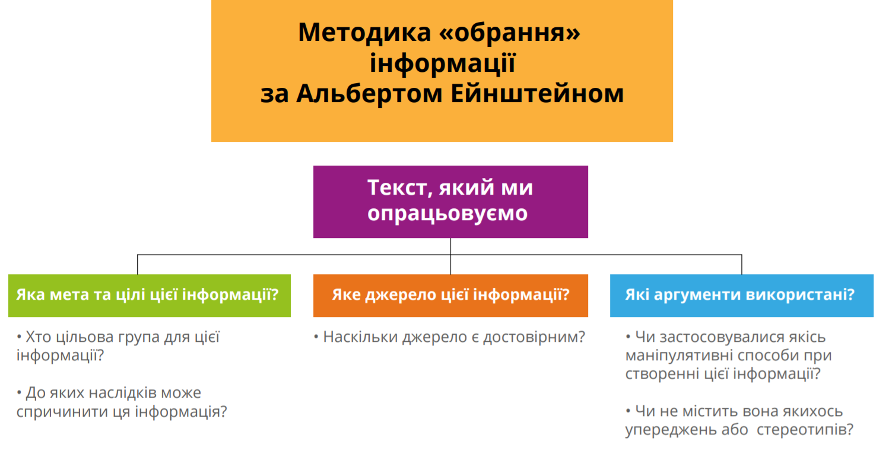

Slide 7
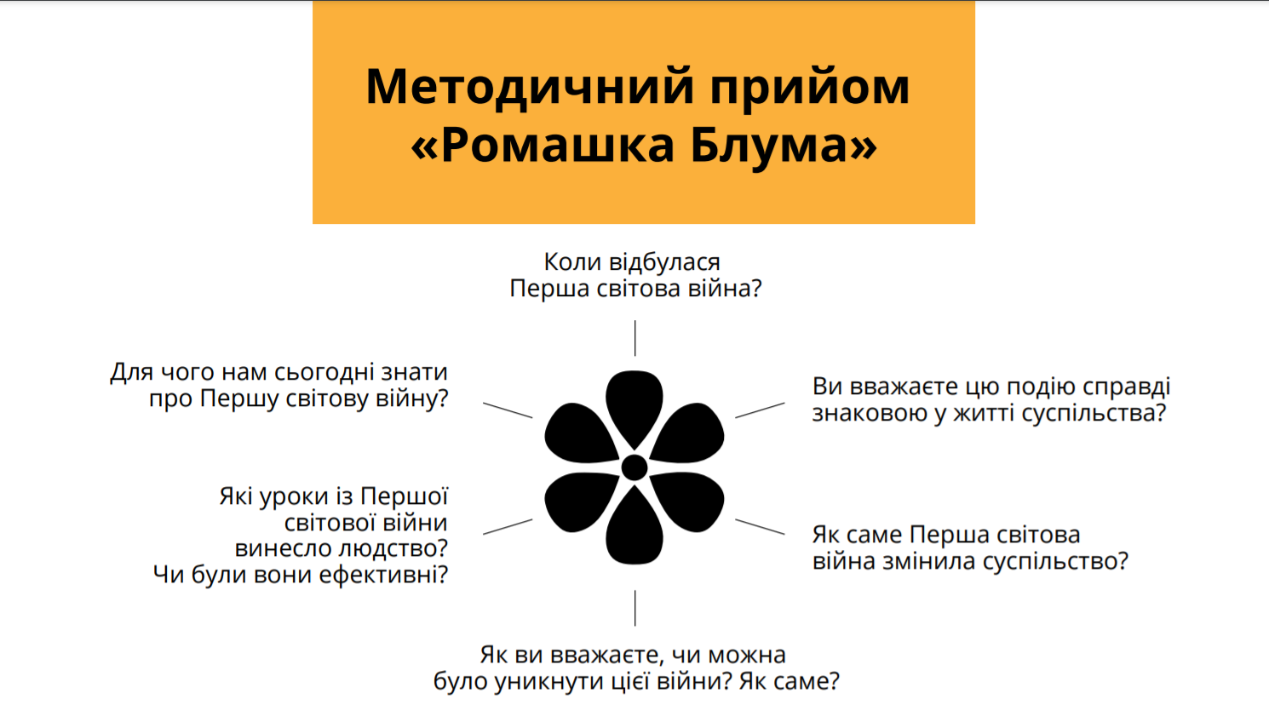

Slide 8
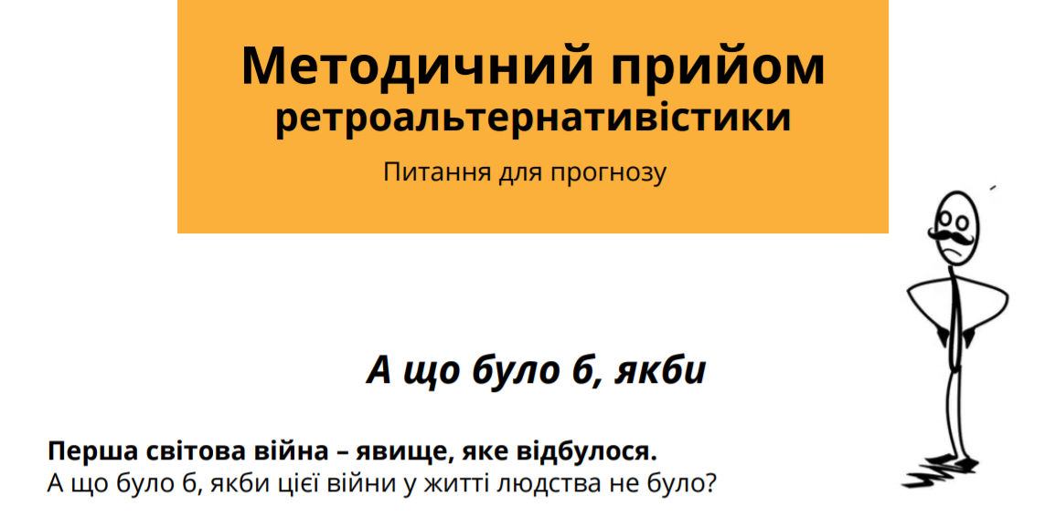

Slide 9
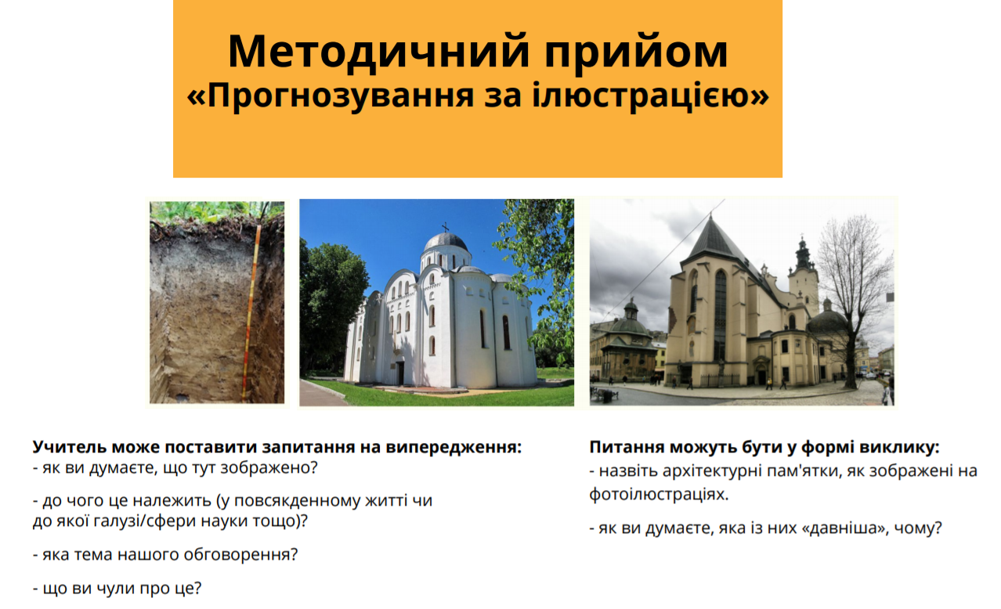

Slide 10
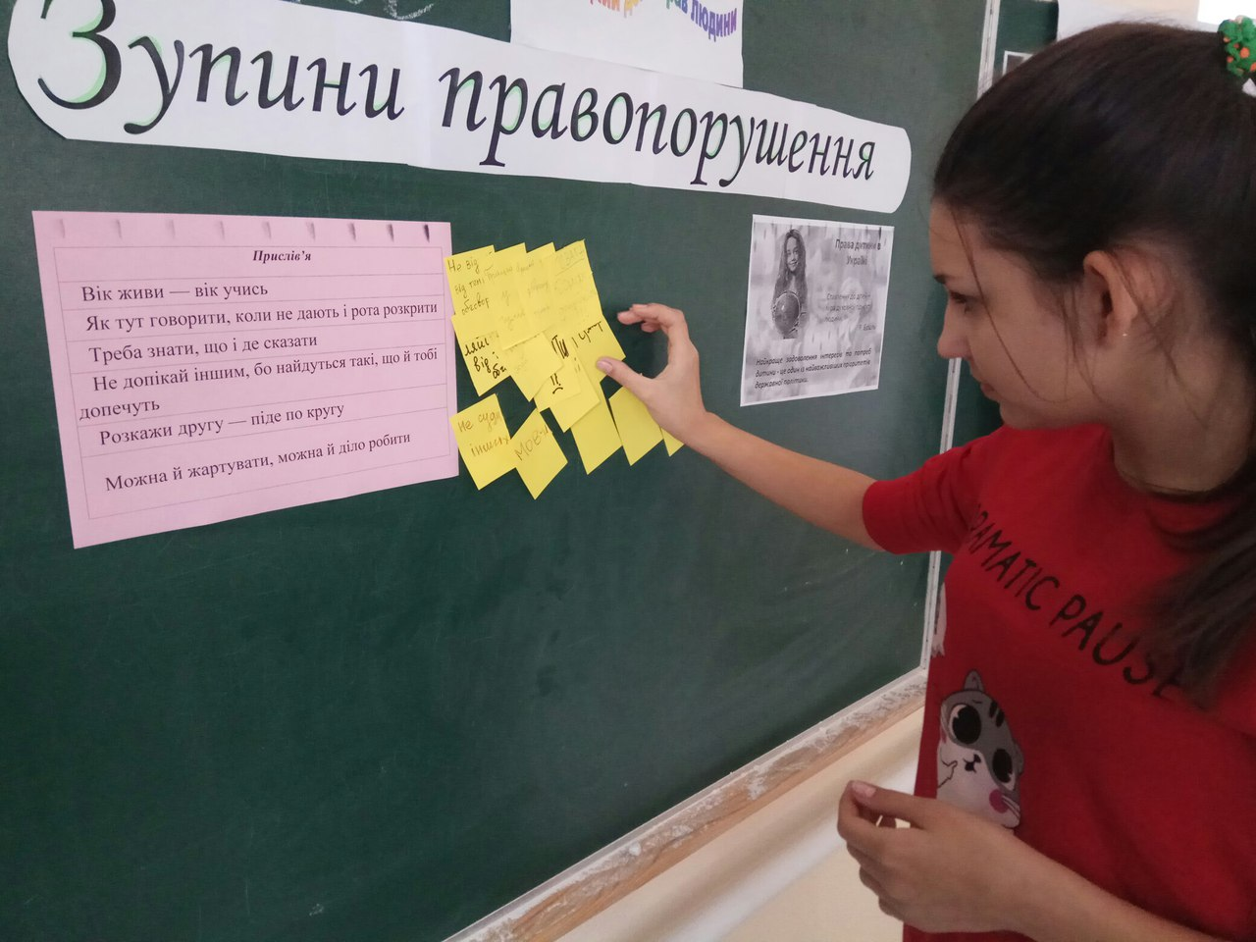

Slide 11
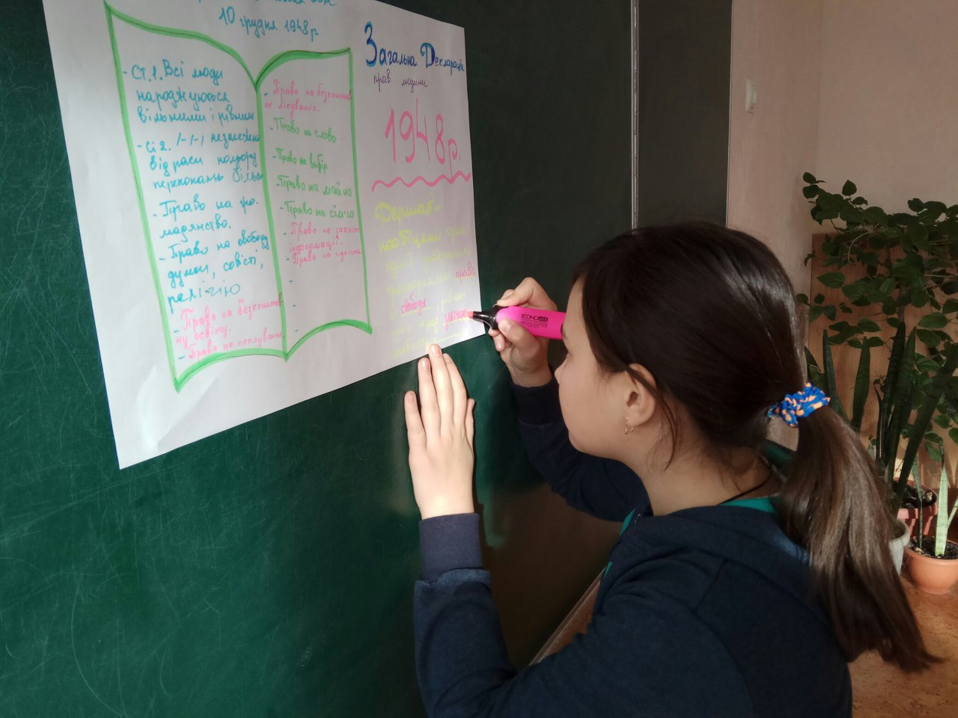
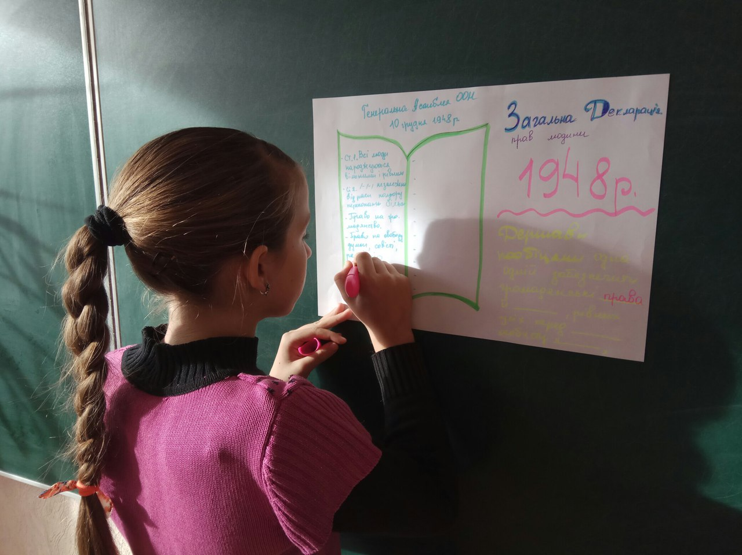
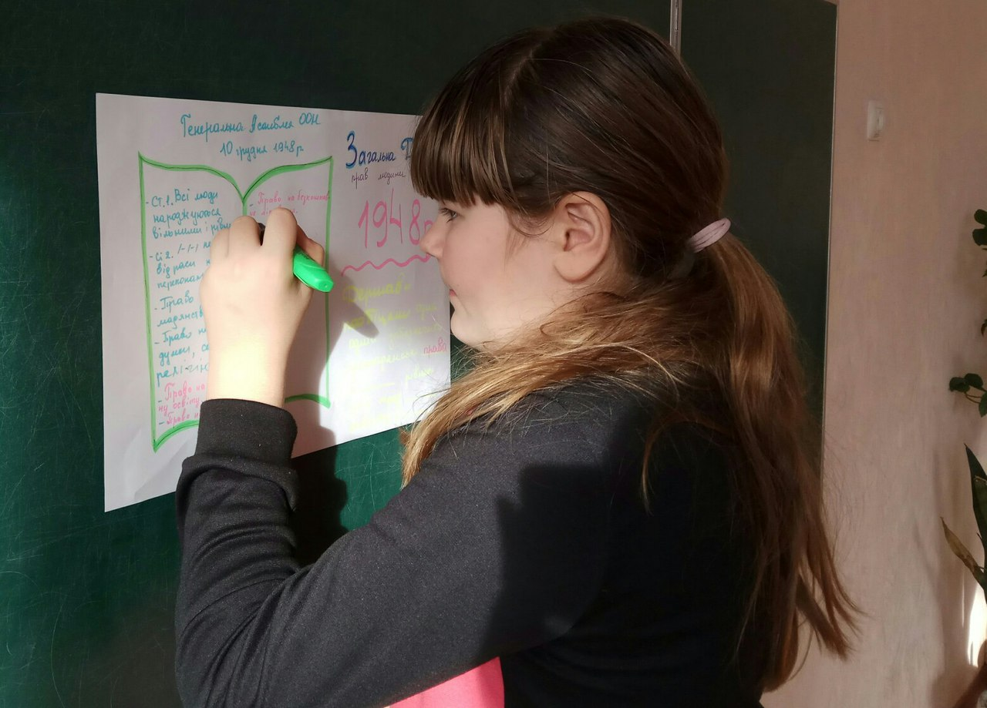

Slide 12
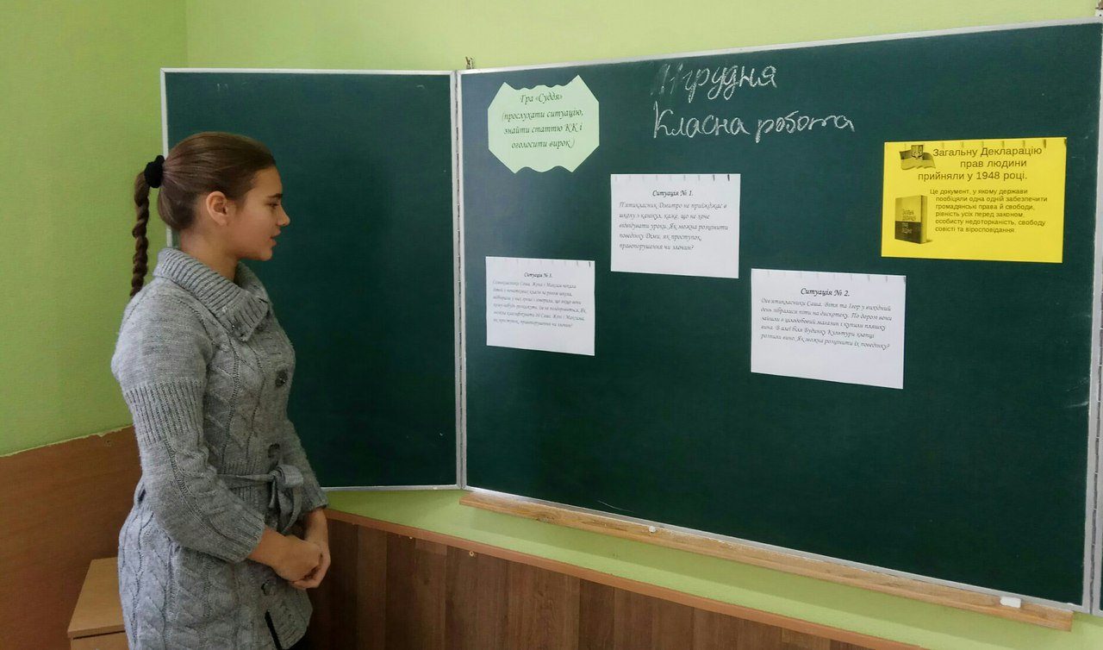

Slide 13
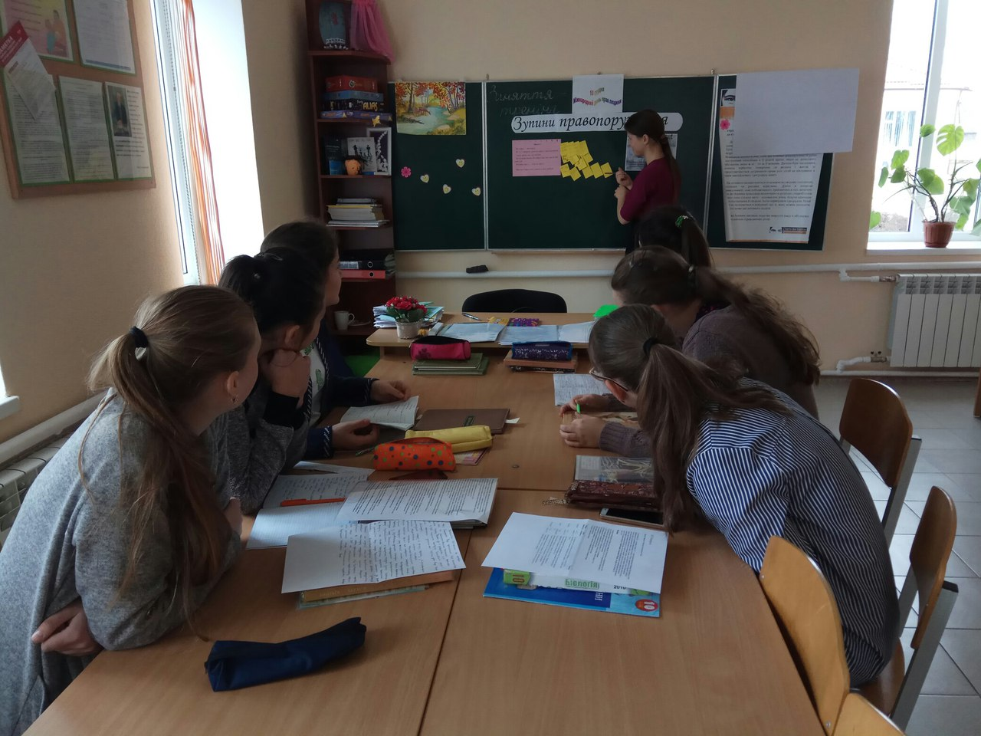

Slide 14
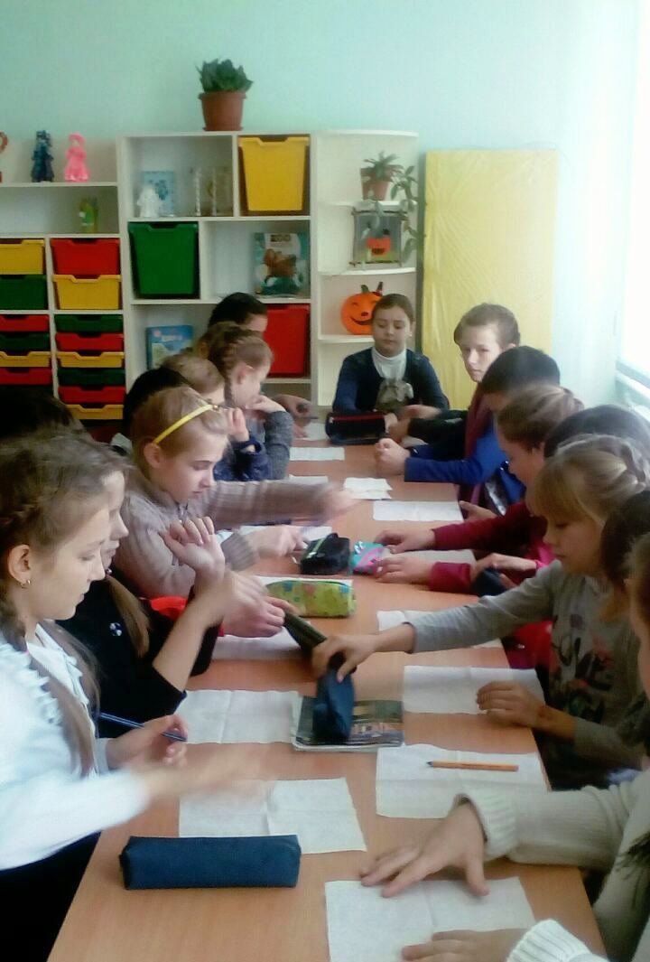
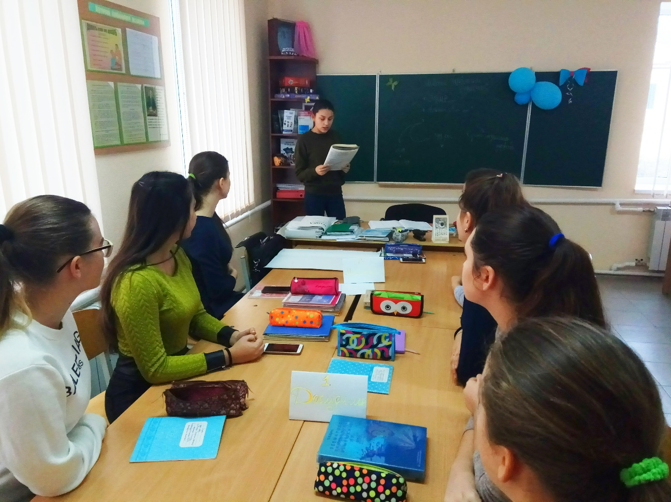
Прийом критичного мислення «Дискусійне кафе»
Розуміння різних точок зору – чудовий спосіб заглибитися в тему. Клас об’єднується у групи 5-10 учнів в залежності від кількості дітей. Прийом допоможе вивчити та переосмислити історичну подію, біографію людини, мотивацію вчинків та доленосних рішень. Учні мають фактично вжитися в роль історичної постаті, чи уважно дослідити теорію, формулу, проблемне питання з подальшим його обговоренням та дискусією.
Обладнання: аркуші паперу, фломастери чи кольорові ручки.

Slide 15
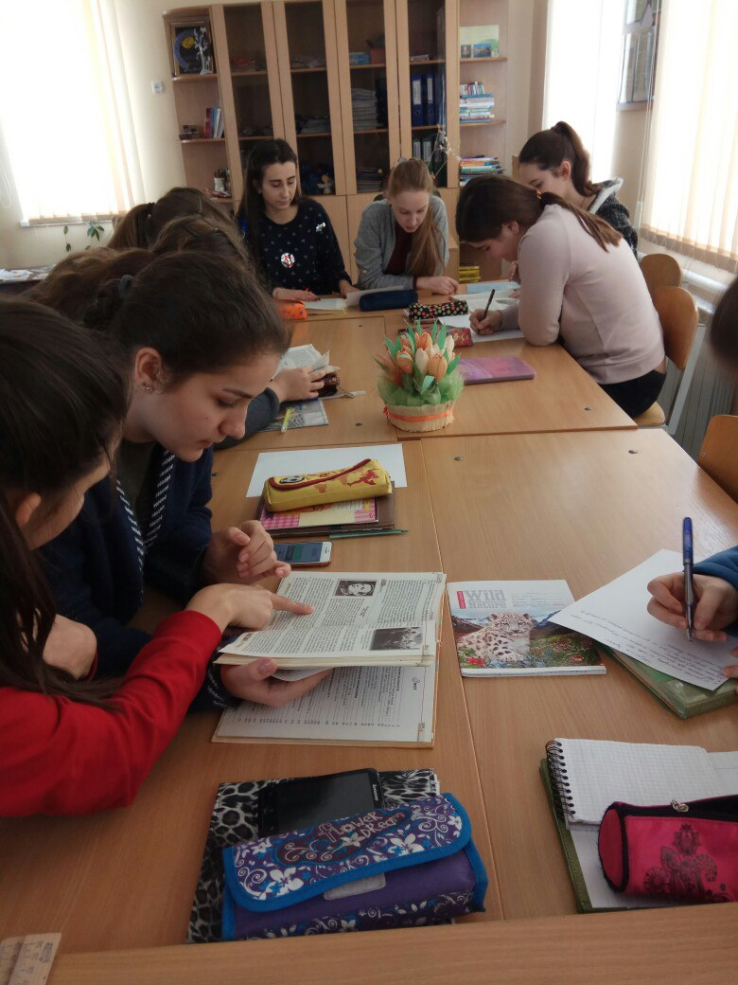
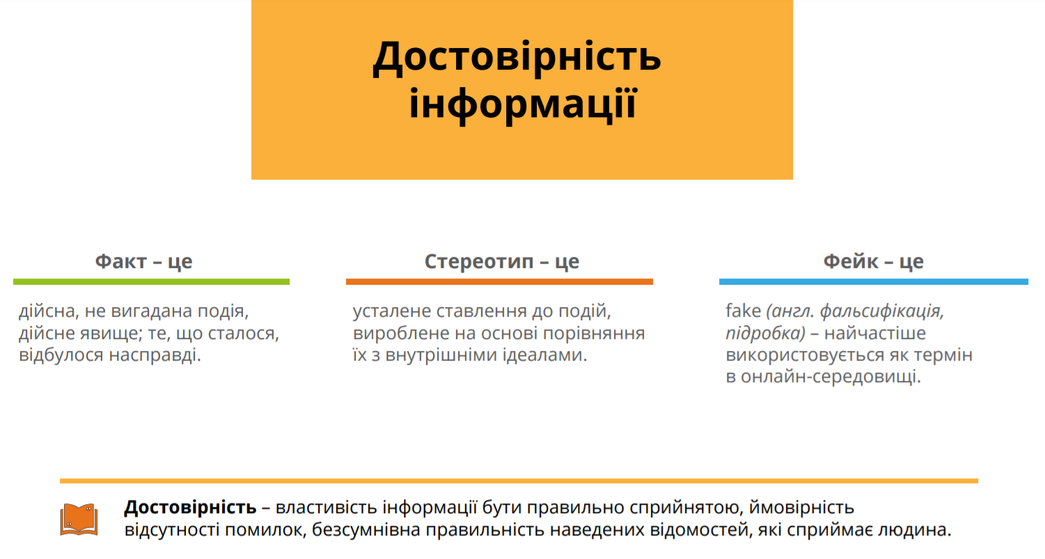

Slide 16
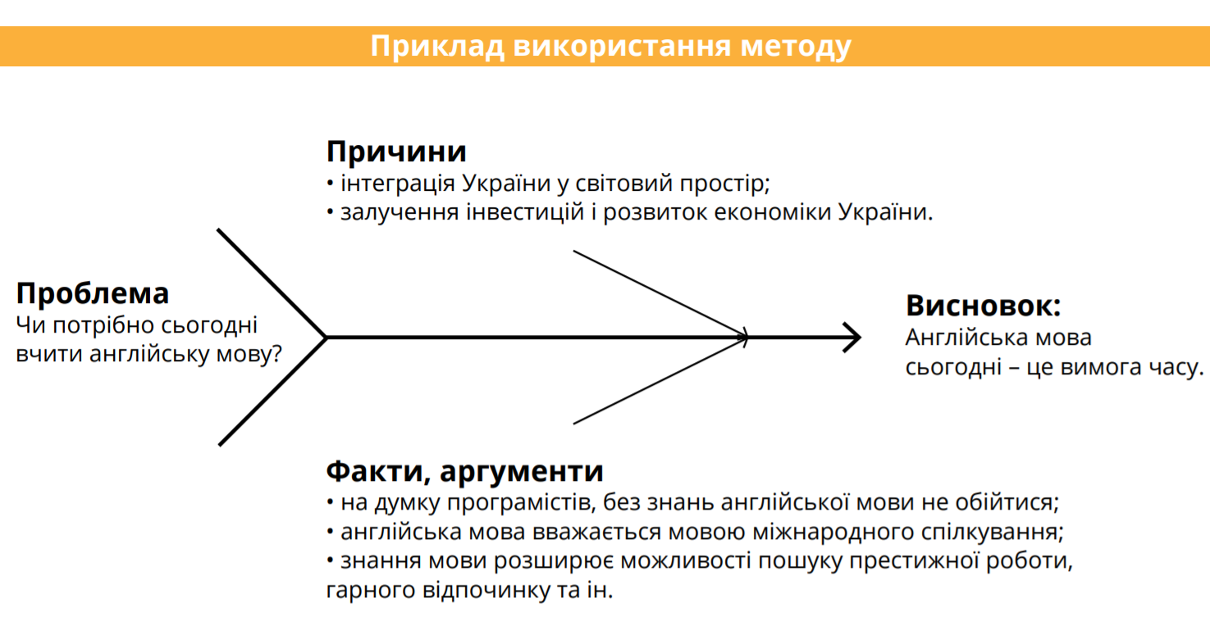

Slide 17
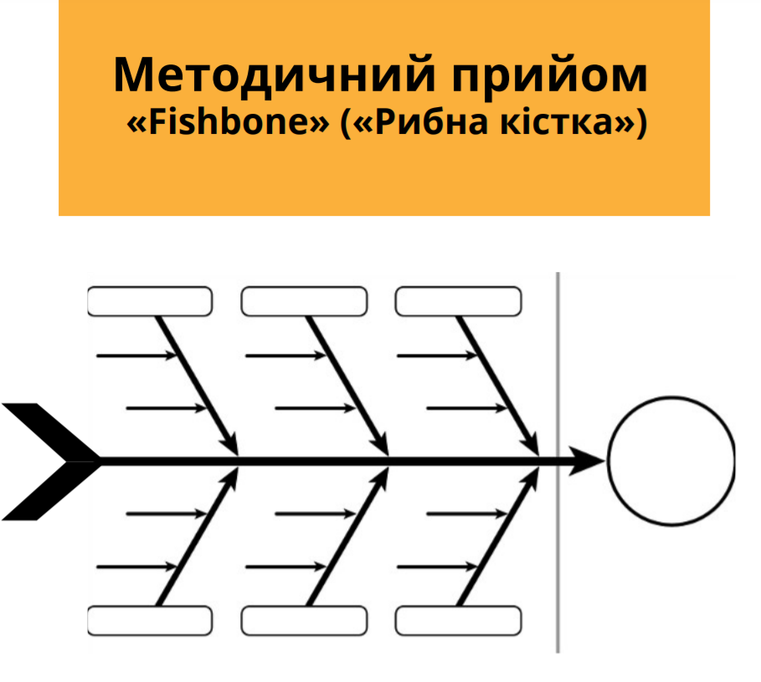
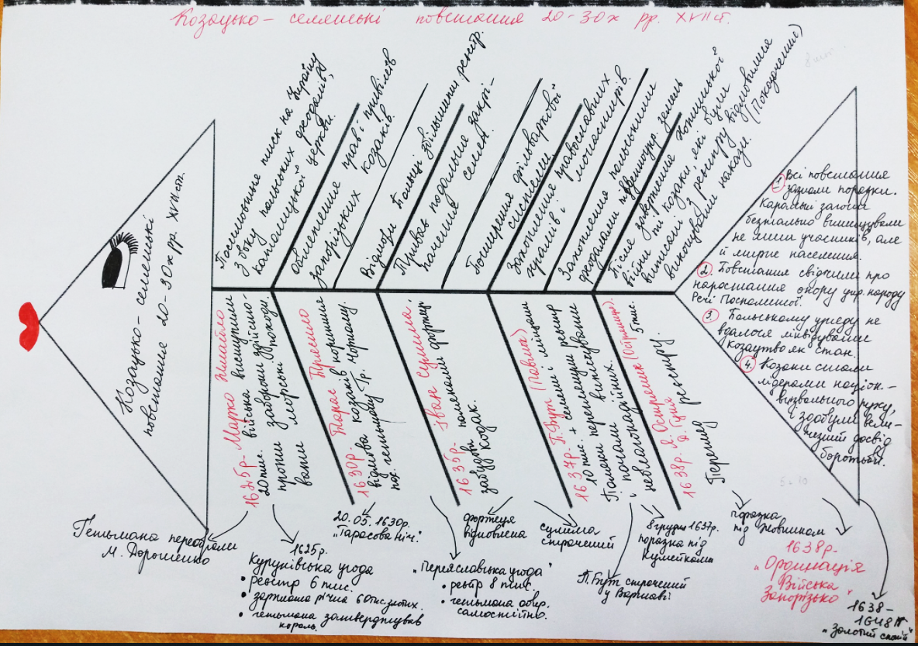
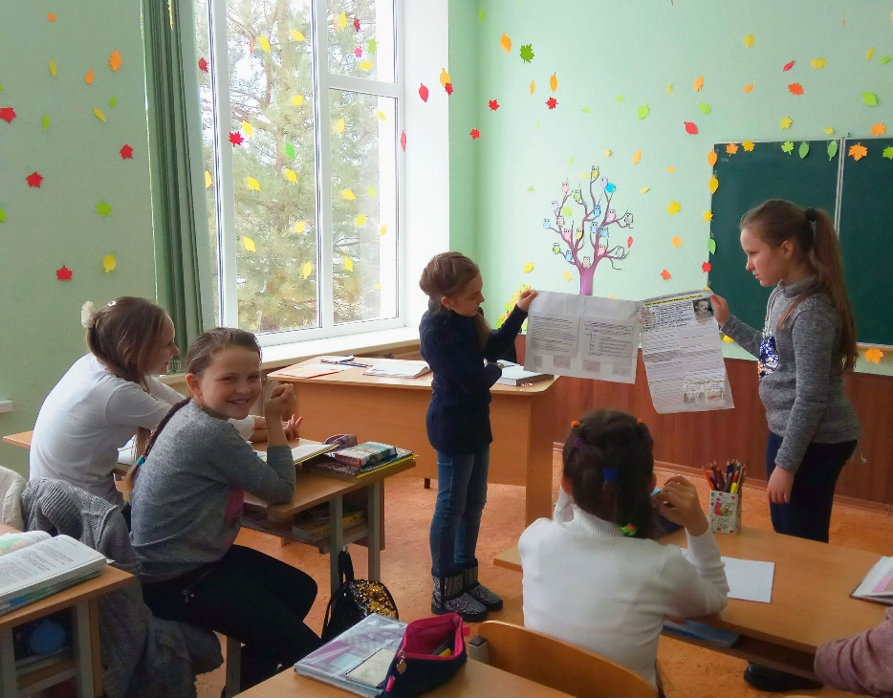

Slide 18
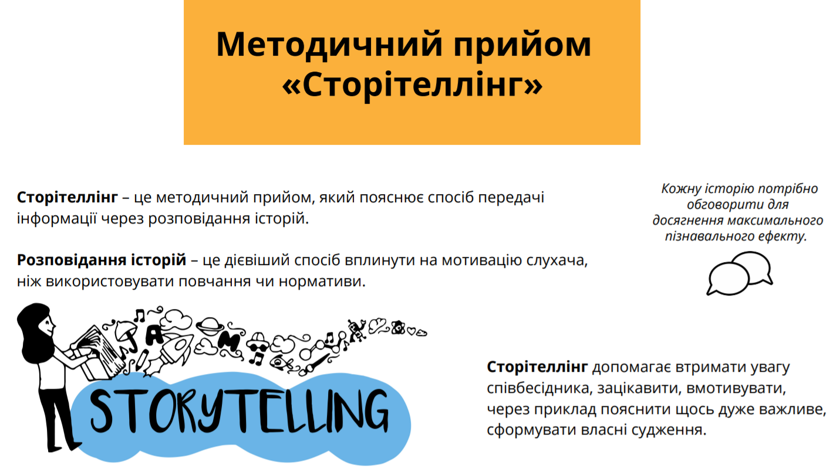

Slide 19
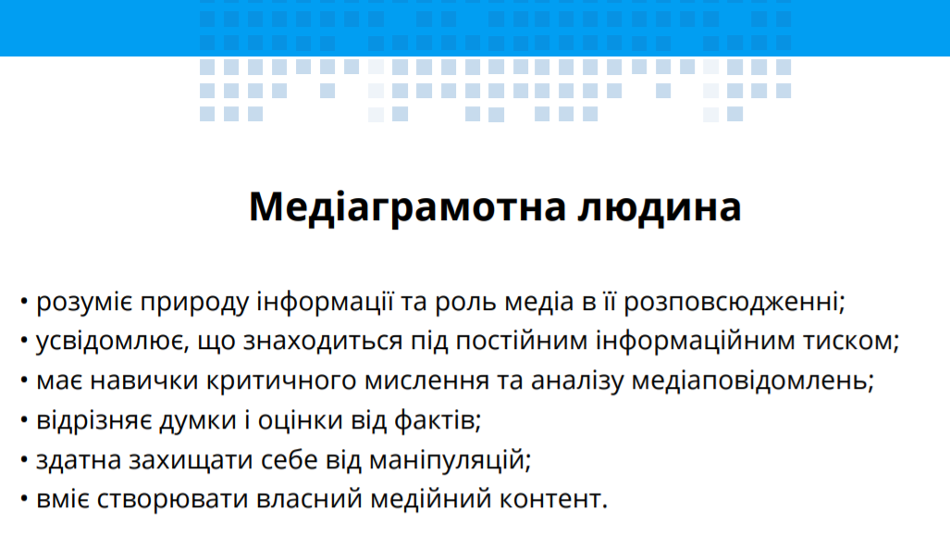

Slide 20
Розвиток критичного мислення – це не стільки освітнє завдання, скільки суспільна необхідність.

